Slide 2
A Block-Wise Algorithm for License Plate Location
M. Saadatmand-Tarzjan
V. Nikzade
H. Ghassemian
May 2009

Slide 3
تشخیص پلاک خودرو
کاربرد در سیستمهای حمل و نقل هوشمند
عوارضی ها
پارکینگها
اندازه گیری زمان متوسط سفر
اعمال قوانین ترافیکی
...

Slide 4
تشخیص پلاک خودرو (ادامه)
مراحل
تشخیص خودرو: با پردازش فریمهای متوالی
مهمترین مرحله
تشخیص پلاک: تشخیص محل پلاک در تصویر فعلی
قرائت شماره پلاک: شناسایی شماره پلاکهای تشخیص داده شده در تصویر
دشواری های تشخیص پلاک در تصویر
زمانبر می باشد زیرا کل تصویر باید پردازش شود.
تغییرات پس زمینه
مقاوم بودن در برابر شرایط مختلف محیطی
تغییرات روشنایی
تغییرات فاصله تا دوربین

Slide 5
تشخیص پلاک خودرو (ادامه)
ویژگی های مورد استفاده برای تشخیص پلاک
رنگ
شکل پلاک
بافت خاکستری
تقارن
فرکانس فضایی
نسبت عرض به ارتفاع
ویژگی های پلاک
واریانس شدت روشنایی
فراوانی لبه های عمودی
مرزهای پلاک
شکل خطی/حبابی در مقیاس پایین/بالا
کنتراست بالا نسبت به پس زمینه
ویژگی های کاراکترها
نسبت ابعاد کاراکترها
نظم و ترتیب قرارگیری کاراکترها

Slide 6
تشخیص پلاک خودرو (ادامه)
دسته بندی الگوریتم های تشخیص پلاک
مبتنی بر پردازش اطلاعات سطح پایین مربوط به پیکسلها
مبتنی بر پردازش کاراکترها زیرا در پلاک کاراکترها با نظم و ترتیب خاصی قرار گرفته اند.
مورد توجه ما در این مقاله
مبتنی بر پردازش بلاکهای تصویر
مشکلات متداول در الگوریتمهای مبتنی بر بلاک
حساسیت به مقیاس تصویر به دلیل استفاده از بلاکهایی با اندازه ثابت
حساسیت به هندسه تصویربرداری به دلیل استفاده از ابعاد پلاک برای تشخیص آن از بین نواحی کاندیدا در تصویر

Slide 7
تشخیص پلاک خودرو (ادامه)
هدف ما در این مقاله
ارائه یک الگوریتم تشخیص پلاک مبتنی بر ناحیه برای تصاویر فضای باز (outdoor) با ویژگیهایی چون: پس زمینه متغیر، محدوده (فاصله) تصویربرداری وسیع، نقطه دید متغیر (برای تصویربرداری) و تغییرات روشنایی محیط.

Slide 8
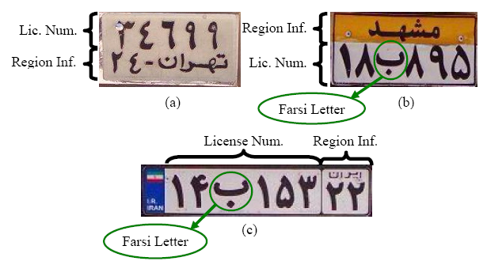
انواع پلاکهای رایج در ایران
تاکنون در ایران بیش از 26 نوع پلاک مختلف مورد استفاده قرار گرفته است.
در این مقاله، هدف ما تشخیص سه نوع اصلی ایران، لیزری و قدیمی بوده است.
در سالهای اخیر با اقدامات بجای پلیس پلاک اکثر خودروها به نوع ایران تغییر یافته که اقدام ارزنده ای می باشد.
قدیمی
لیزری
ایران

Slide 9
الگوریتم پیشنهادی
بهترین ویژگی مشترک بین همه انواع پلاکها چگالی لبه های عمودی می باشد.
هدف ما ارائه یک الگوریتم مقاوم در برابر تغییرات مقیاس برای تشخیص نواحی با چگالی لبه عمودی بالا در تصویر می باشد.
مراحل الگوریتم پیشنهادی
تشخیص لبه های عمودی
محاسبه نقشه چگالی لبه های عمودی
آستانه گذاری
انتخاب بهترین ناحیه از بین همه کاندیداها

Slide 10
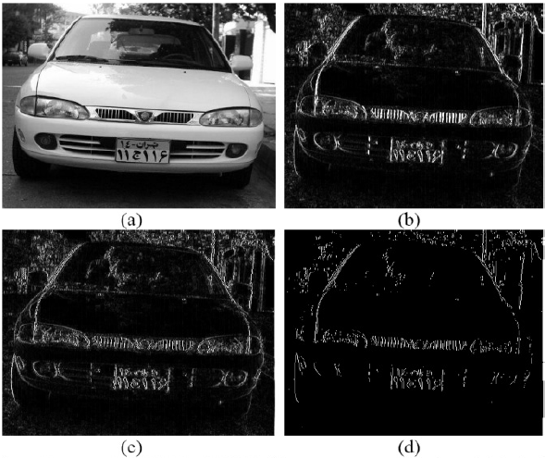
الگوریتم پیشنهادی (ادامه)
تشخیص لبه های عمودی
تصویر ورودی
لبه های عمودی
حذف نویز با اعمال فیلتر میانه بر تصویر
اعمال فیلتر Sobel عمودی بر تصویر
حذف ضرایب غیر ماکزیمم (Non-maximum suppression)
آستانه گذاری تصویر حاصل با استفاده از روش Otsu
حذف عناصر غیرماکزیمم
آستانه گذاری

Slide 11
الگوریتم پیشنهادی (ادامه)
محاسبه نقشه چگالی لبه های عمودی در تصویر
برای محاسبه چگالی لبه ها می توان به سادگی تعداد پیکسلهای درون یک پنجره متحرک را شمرد.
نقشه چگالی لبه های عمودی
حساسیت به تغییرات مقیاس
ما استفاده از الگوریتم درخت چهارتایی (Quad Tree) را پیشنهاد می کنیم. در این روش، ابتدا کل تصویر یک بلاک در نظر گرفته شده و تعداد پیکسلهای لبه درون آن محاسبه می شود. در هر مرحله، اگر چگالی لبه در یک بلاک بیشتر از یک حد آستانه باشد، بلاک مذکور به چهار بخش تقسیم می شود. این فرآیند تا آنجا ادامه می یابد که چگالی همه بلاکها کمتر از حد آستانه مذکور بوده با اندازه آن به اندازه کاافی کوچک باشد.
پس از همگرایی، تصویر نقشه چگالی لبه از محاسبه تعداد متوسط پیکسلهای لبه در هر بلاک محاسبه می شود.

Slide 12
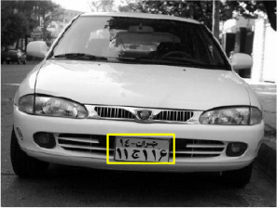
الگوریتم پیشنهادی (ادامه)
آستانه گذاری
با آستانه گذاری بر تصویر چگالی لبه (روش Otsu)، نواحی کاندیدای پلاک بدست می آیند.
انتخاب بهترین ناحیه
ابتدا نواحی غیرقابل قبول از نظر اندازه، نسبت عرض به طول و فاصله از حاشیه های تصویر حذف می شوند.
نواحی کاندیدا
سپس به منظور استخراج کاراکترها، هر ناحیه کاندیدا توسط روش Otsu آستانه گذاری می شود.
در هر ناحیه، کاراکترهای غیرقابل قبول از نظر ابعاد و نسبت طول به عرض حذف می شوند.
ناحیه پلاک
ناحیه ای که کاراکترهای قابل قبول آن بیشترین مساحت نسبی را (نسبت به مساحت کل ناحیه) داشته باشد، به عنوان ناحیه پلاک انتخاب می شود.

Slide 13
نتایج تجربی
پایگاه تصویر شامل 651 تصویر از پلاکهای مختلف به شرح ذیل:

Slide 14
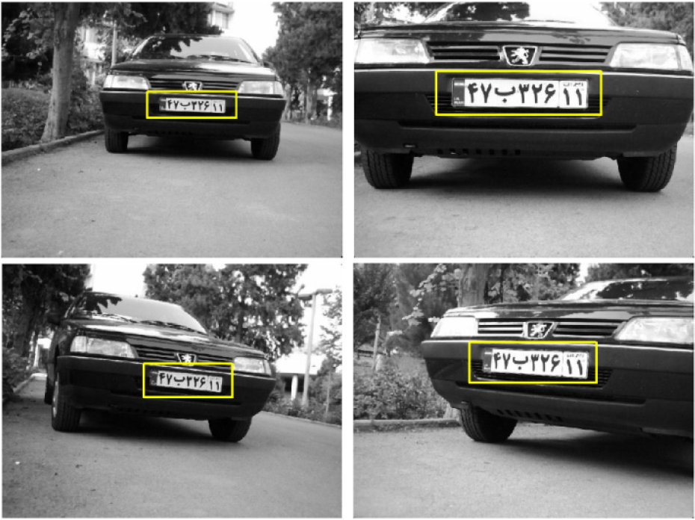
نتایج تجربی (ادامه)
عملکرد الگوریتم پیشنهادی برای یک پلاک ایران از چهار زاویه تصویربرداری مختلف

Slide 15
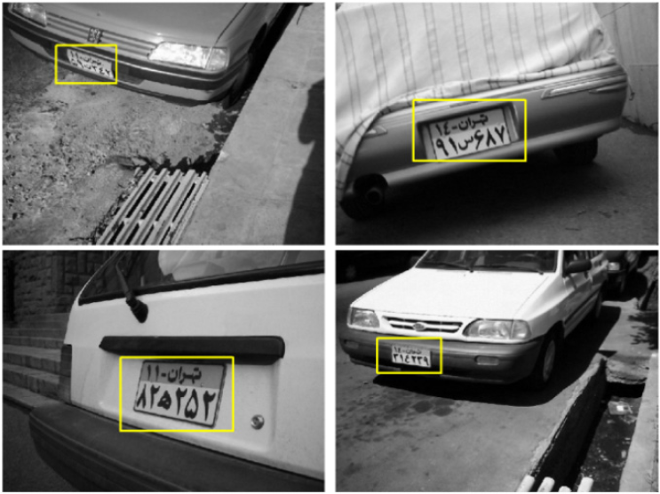
نتایج تجربی (ادامه)
عملکرد الگوریتم پیشنهادی برای چهار پلاک لیزری با شرایط تصویربرداری بسیار متفاوت

Slide 16
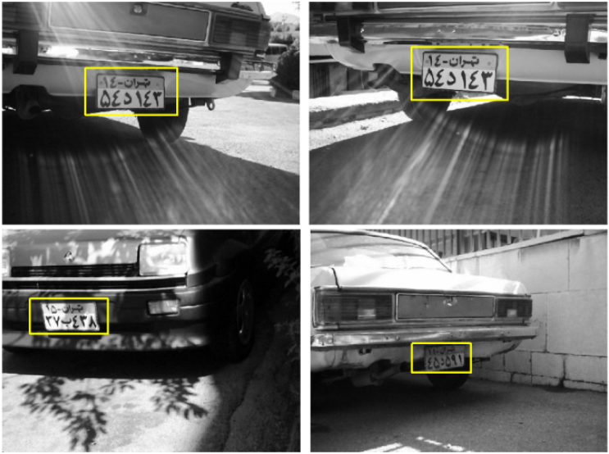
نتایج تجربی (ادامه)
عملکرد الگوریتم پیشنهادی برای چهار پلاک لیزری با شرایط نوری مختلف تحت تأثیر نور خورشید، سایه و کثیفی سطح پلاک

Slide 17
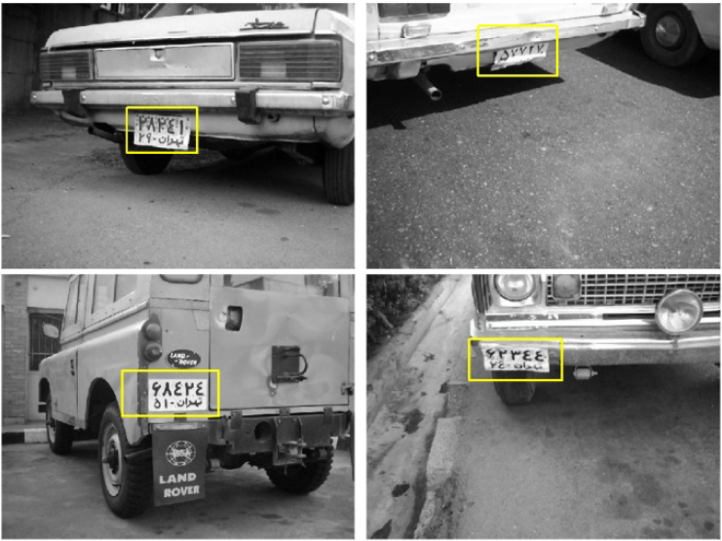
نتایج تجربی (ادامه)
عملکرد الگوریتم پیشنهادی برای چهار پلاک قدیمی با شرایط تصویربرداری مختلف

Slide 18
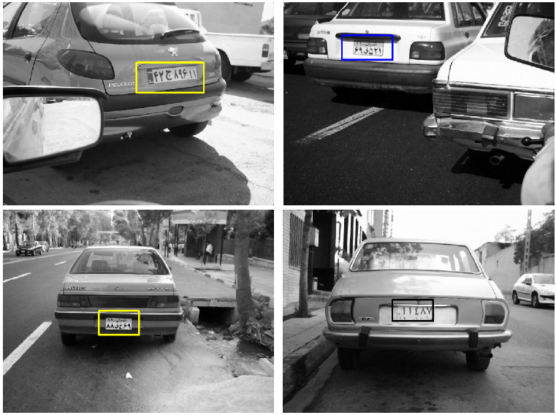
نتایج تجربی (ادامه)
عملکرد الگوریتم پیشنهادی برای چهار خودرو نمونه در شرایط فضای باز

Slide 19
نتایج تجربی (ادامه)
مقایسه عملکرد الگوریتم پیشنهادی با روش Zheng

Slide 20
با تشکر از توجه شما

